Slide 1
9. TÜRKTAY
TÜRKİYE'DE TÜM YÖNLERİYLE ATIK YÖNETİMİ
ÇİMENTO SEKTÖRÜNDE
BELEDİYE ATIKLARININ KULLANIM POTANSİYELİ
Canan Derinöz Gencel
18 Ekim 2018
Ankara

Slide 2
Türk Çimento Sektörü
1911 ⇒ 20.000 ton/yıl
2017 ⇒83 milyon ton/yıl
72 tesis
(52 entegre, 20 öğütme)
Yabancı Payı ⇒ %19
Fransız, İtalyan, Alman, Brezilyalı ve Yunan şirketler
Ciro ⇒ 3 Milyar $
İhracat ⇒ 531 M$
ÜRETİM
Avrupa 1.
Dünya 4.
İHRACAT
Avrupa 1.
Dünya 3.

Slide 3
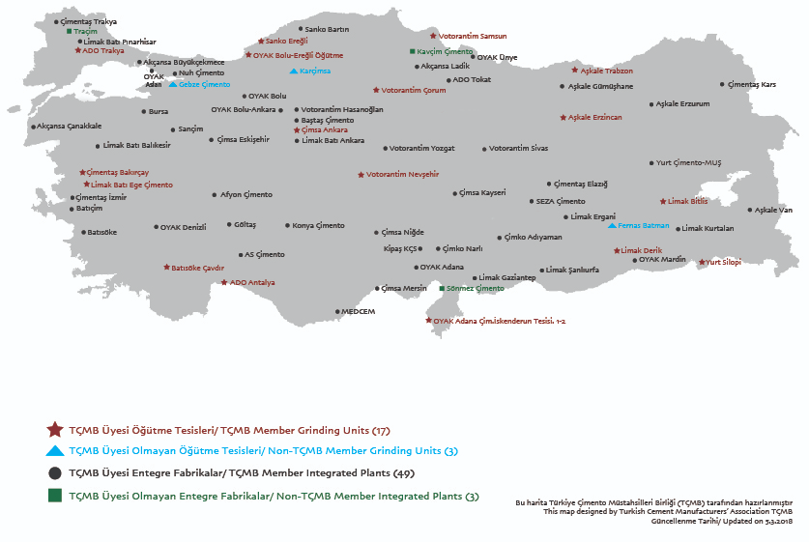

Slide 4
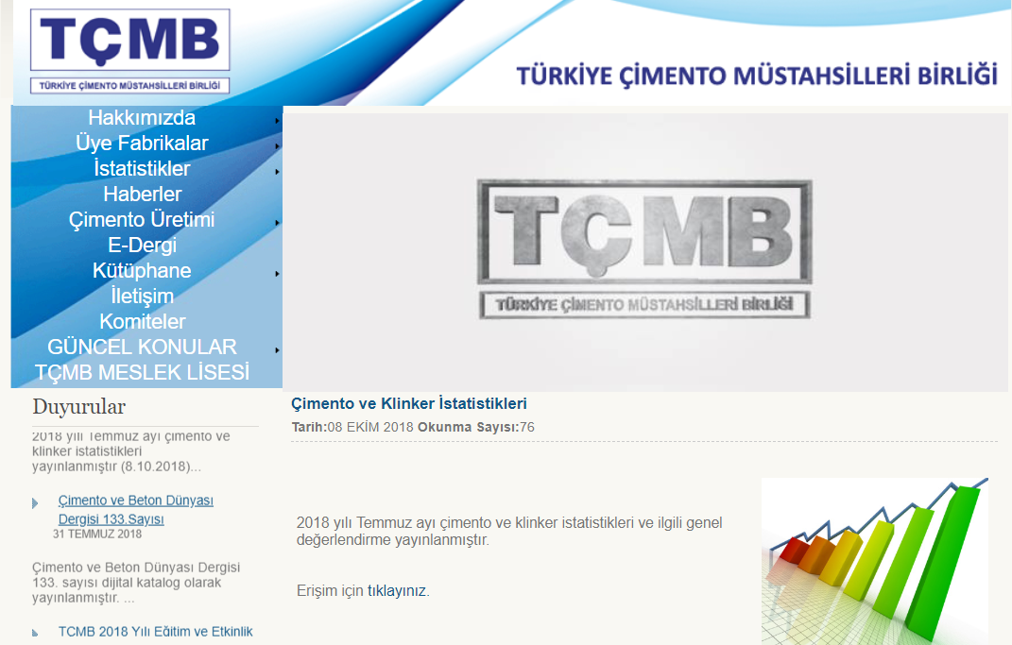
www.tcma.org.tr

Slide 5






TÇMB - ULUSLARARASI
1972
CEMBUREAU (European Cement Association) tam üye
2014
ECRA (European Cement Research Academy) tam üye
2015
2009
2010
2011
EUPAVE (European Concrete Paving Association) yedek üye
2009
CSI (Cement Sustainability Initiative) iletişim ortağı
AUCBM (Arab Union for Cement and Building Materials) işbirliği protokolü
CMA (Indian Cement Association) işbirliği protokolü
CCA (China Cement Association) işbirliği protokolü

Slide 6
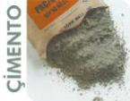
Çimento Sektöründe Atıkların Geri Kazanımı
Asıl Amaç
Çimento Üretmek
TÇMB İklim Değişikliği ve Enerji Daimi Komitesi
İlave Olarak
Atıkların Geri Kazanımı
Yakıt &
Hammadde
Yerine
Atık kabul kriterlerine uygun atıkların ikamesi
Geri Kazanım
Atıkların organik kısmına ait ısıl değer (alternatif yakıt)
Atıkların mineral kısmına ait malzeme değeri (alternatif hammadde)

Slide 7
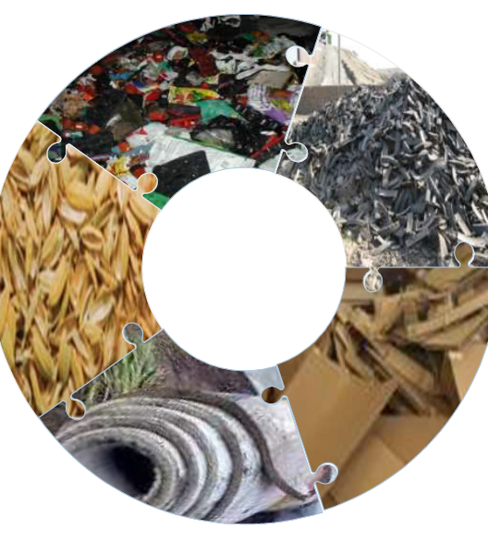
Endüstriyel Atık Örnekleri
Plastik Ambalajlar
Ömrünü Tamamlamış Lastik
(ÖTL)
Pirinç Kabuğu
Atık Karton
Halı/Keçe

Slide 8
Alternatif Yakıt Kullanımı
2017
774.000 ton alternatif yakıt
% 4,5 Termal ikame
400 bin ton ithal kömür tasarrufu
45 milyon USD döviz tasarrufu

Slide 9
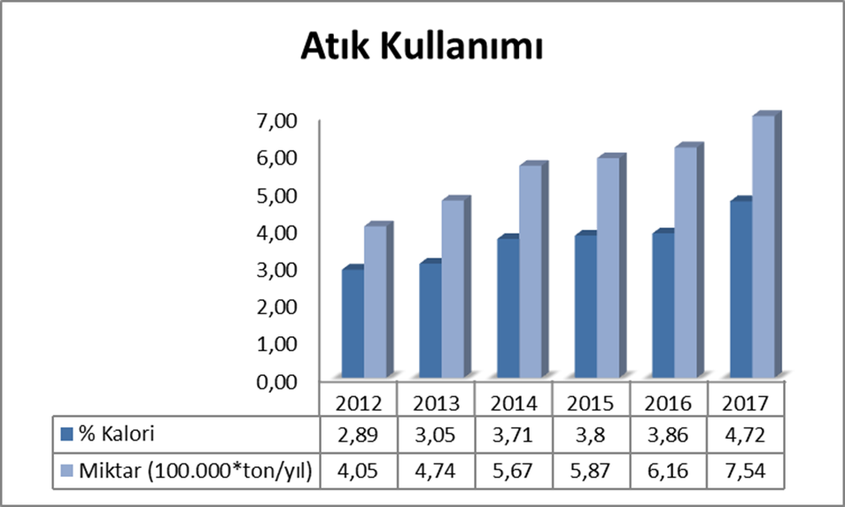
Alternatif Yakıt Kullanımı

Slide 10
Alternatif Hammadde Kullanımı
2017
1.550.000 ton alternatif hammadde
% 1,3 ikame
Doğal kaynakların kullanımında tasarruf

Slide 11
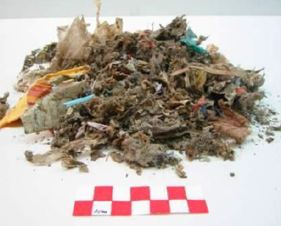
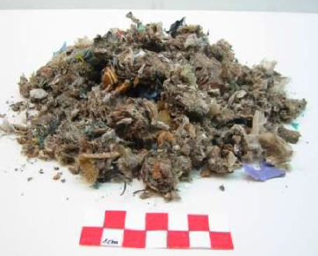
Atık Kullanım Potansiyeli
AB- % 30 (ortalama)
Almanya- % 60
Polonya- %65
TR
% 5
Potansiyel
Belediye Katı Atıkları
Atıktan Türetilmiş Yakıt

Slide 12
Türkiye – Evsel ATY Üretim Potansiyeli
Katı Atık
31 Milyon ton
Evsel ATY
7,7 Milyon ton
Türkiye Ortalama Katı Atık Kompozisyonu
1 ton evsel katı atık ≡ 0,25-0,35 ton Evsel ATY (Mekanik Ayırma/Türkiye koşulları için kurutma)
≡ 0,50 ton Evsel ATY (Biyolojik kurutma + Ayırma)
Kaynak: TÇMB Sempozyumu,2017

Slide 13
Evsel ATY Kullanım Potansiyeli ve Kazanımlar
Kapasite
52 entegre tesis
83 milyon ton çimento
Potansiyel
Yaklaşık 7 milyon ton evsel ATY geri kazanımı
Hedef
Sektörün ısıl enerjisinin %40’ını evsel atıklardan karşılaması
Ekonomik Kazanımlar
3 Milyon tona yakın kömür veya benzeri katı yakıtın ithalatında tasarruf
330 milyon USD Döviz tasarrufu
Çevresel Kazanımlar
Fosil yakıtlardan kaynaklanacak yıllık 1,7 milyon ton CO₂ tasarrufu
Fosil yakıtlardan kaynaklanacak CO₂ emisyonlarının %7 oranında azaltımı
Düzenli Depolamada oluşacak Metan gazının önlenmesi
Depolama sahalarının kapladığı alanın azaltılması
Kaynak: TÇMB Sempozyumu, 2017

Slide 14
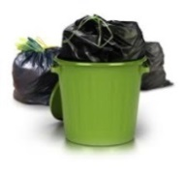
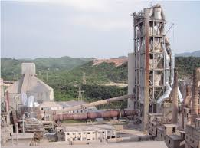

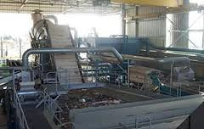


Türkiye için Evsel ATY Modeli
TL
ATY Üretim Modeli
Belediye Sınırları
Atık Toplama
Mekanik Ayrıştırma Biyolojik Kurutma
Ön İşleme Tesisi
Çimento Fabrikası
Ön İşleme
Evsel ATY Satışı
TL
TL
Evsel Atık Üretimi
Belediye
TL
TL
Geri Dönüştürülebilir Malzemelerin Satışı
Bakiye Atık
Depolama
Bakiye Atık Depolama
TL
Konvansiyonel Sistem
Kaynak: TÇMB Çevre ve İklim Değişikliği Müdürlüğü, 2018

Slide 15
TÜRKİYE İÇİN EVSEL ATY İŞ MODELİ
Ülkemizde olduğu gibi belediye çöp sahasının 75-100 km yakınında çimento fabrikası var ise aşağıdaki model uygulanabilir.
Belediye yatırımcıya uzun süreli işletme taahhüdü vererek, sözleşme imzalar
Tüm katı atıklar ayrıştırılır, geri dönüşüme uygun olanlar ile atıktan türetilmiş yakıt hazırlanır. Atıktan hazırlanan bu yakıt, çimento fabrikalarında kömür/petrol koku yerine kullanılabilir.
Biyolojik kurutmalı ön işleme tesisi, geri dönüştürülebilir malzemeyi geri dönüşümcü firmalara, atıktan türetilmiş yakıtı çimento fabrikalarına satar.
Ön işleme tesisinde işlem sonrası çıkan depolanacak bakiye atık belediye tarafından depolama sahasına nakledilir.
Yatırımcı her bir belediye deponi sahasına biyolojik kurutma sistemi olan atık ön işleme tesisleri kurar.
Sistemin sürdürülebilir olması için Belediyelerin ön işleme bedeli ödemesi önem taşır

Slide 16
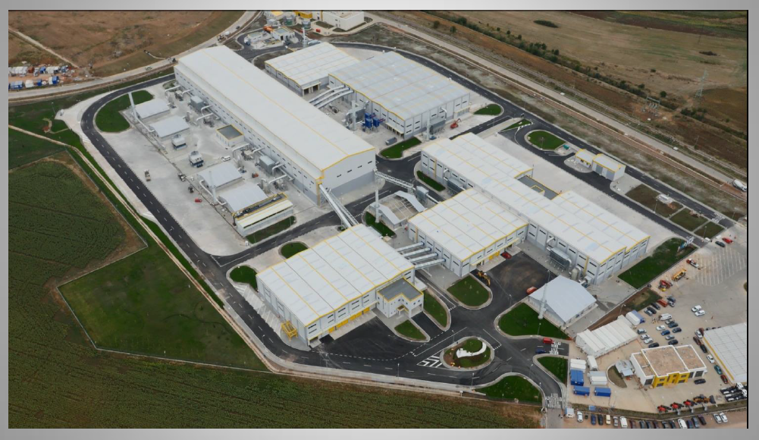
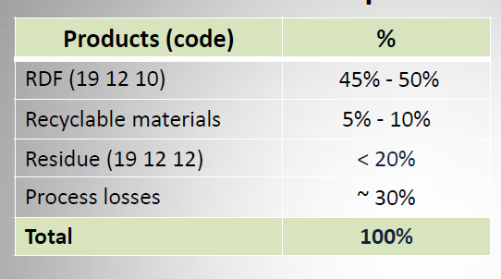
Bulgaristan
(buharlaşma)
Kaynak: TÇMB Sempozyumu, 2017

Slide 17
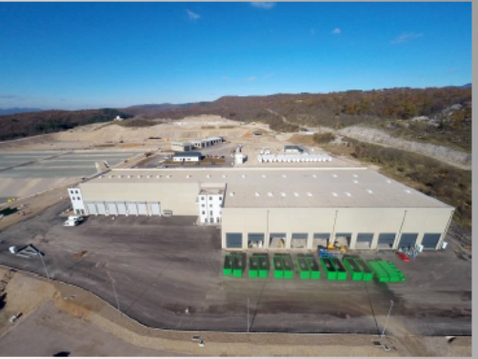
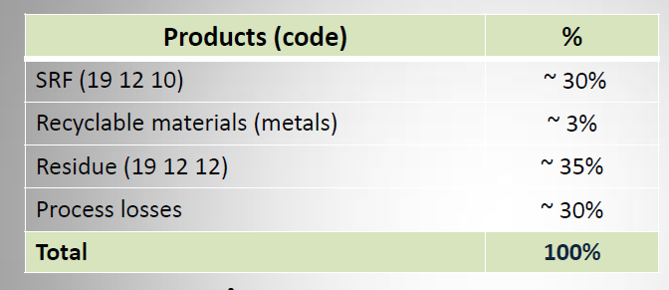
Hırvatistan
Kaynak: TÇMB Sempozyumu, 2017

Slide 18
Polonya
Çimento sektöründe ısıl güç değişim oranı : % 60
Tesis bazında % 85’e varan ısıl güç değişimi
Büyük Kamu Desteği-2022 Ulusal Atık Yönetim Planı
2025 yılında düzenli depolama %10’dan az olacak
Belediye atıklarının %30’undan fazlası yakılırsa ve elektrik üretilirse, bu yakma tesisleri hiçbir kamu fonu, çevre fonu ve AB fonundan yararlanamayacak
Organik seviyesi 1500 kcal/kg üstünde atıkların depolanması yasak
Konutlarda 4 Euro/kişi.ay atık toplama bedeli
Kaynak: TÇMB Sempozyumu, 2017

Slide 19
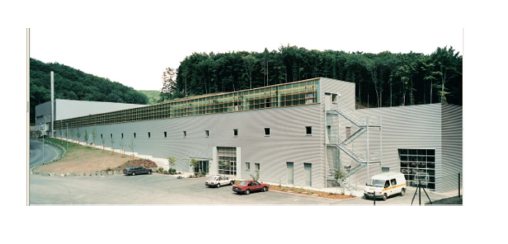
Almanya
Çimento sektöründe ısıl güç değişim oranı > % 65
Tesis bazında % 100’e varan kullanım
Yüksek Çevre ve İş Güvenliği Standartları
Kaynak: TÇMB Sempozyumu, 2017

Slide 20
Çimento Firmaları- Uygulanan İş Modelleri
Yunanistan
  Selanik ve Kamari şehirlerinde ATY Atık İşleme tesislerinden temin ediliyor
  Bulgaristan
  Sofya şehrinin katı atıklarından ATY üretiliyor
  Atık işleme tesisi ana çimento üretim firmasına ait
  Mısır
  Beni Suef ve İskenderiye şehirlerinin katı atıklarından ATY üretiliyor
  Atık işleme tesisi ana çimento üretim firmasına ait
Kaynak: TÇMB Sempozyumu, 2017

Slide 21
SORUNLAR VE ÖNERİLER
Belediyeler atıktan türetilmiş yakıt tesisleri kurmayı/kurdurmayı tercih etmiyor
YEKDEM (Yenilenebilir Enerji Kaynakları Destek Mekanizması), biyokütleden elektrik üretimi için 13,3 ABD Doları cent/kWh fiyat alım garantisi (konvansiyonel üretim satış bedelinin 2-3 katı)
Belediyeler elektrik üretim tesisini tercih ediyor
Öneri
Çimento sektörünün atık kullanarak enerji elde etmesi durumunda, çimento sektörü için YEKDEM benzeri bir teşvik sistemi oluşturulması

Slide 22
SORUNLAR VE ÖNERİLER
Belediyeler atık ön işleme tesisi kurmak/kurdurmak istese dahi kamu ihale mevzuatı uyarınca uzun süreli sözleşmeler yapılamıyor.
En fazla 3 yıllık yüklenme kısıtlaması (gelecek yıllara yaygın yüklenmeler)
Sözleşmeler sürekli olamıyor, yatırım gerçekleşmiyor
Çimento fabrikaları Belediyeler ile uzun süreli tedarik anlaşması yapamıyor, belediyeler ile işbirliği içinde çalışamıyor
İmtiyaz modeli (Danıştay’ın görüşü ve İçişleri Bakanlığı kararı) için yeterli altyapıya sahip değiller ve tercih etmiyorlar
Öneri
Belediyelerin Mekanik-biyolojik ön işleme tesisleri ile uzun süreli sözleşme yapmasına olanak tanıyan mevzuat değişikliği yapılması

Slide 23
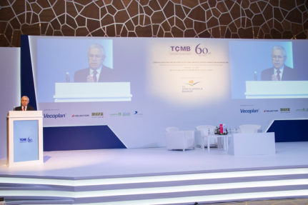
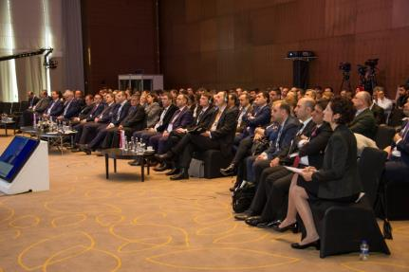
TÇMB ÇALIŞMALARI
25-29 Ocak 2017 tarihleri arasında Antalya’da “Belediye Katı Atıklarının Çimento Sektöründe Kullanımı Konusunda Üst Düzey İş Modelleri Sempozyumu”
İSTAÇ ve İBB görüşmeleri İSTAÇ Mekanik Ön İşleme Tesisi ziyareti
5 kez canlı yayınlara katılarak konu ile ilgili kamuoyu bilgilendirmesi
TÇMB projelerin hayata geçirilmesini destekliyor

Slide 24
TEŞEKKÜRLER
canand@tcma.org.tr
www.tcma.org.tr

